Slide 1

Нежилое помещение № 21 - магазин, расположенное по адресу:
г. Магнитогорск, ул. Чапаев, д. 23.
www.creditural.ru

Slide 2

Адрес (местоположение) | г. Магнитогорск, ул. Чапаева, д. 23.
Тип здания | жилой дом
Площадь общая | 69,0 кв.м2
Кадастровый номер | 74:33:0129006:3393
Количество этажей | 4
Текущее использование. Номер, тип этажа, на котором расположено помещение | нежилое помещение № 21 - магазин "Строительные материалы“, этаж № 1
Материал перекрытий | железобетонные плиты
Наружные стены | кирпич
Фундамент | железобетонный
Подземная этажность | 0
Уровень отделки | косметический ремонт
Окна | пластиковые
Техническое обеспечение | водоснабжение, электроснабжение, отопление

Slide 3
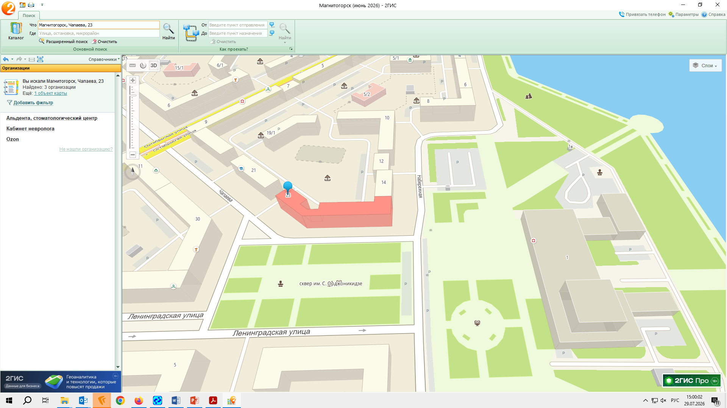

Slide 4
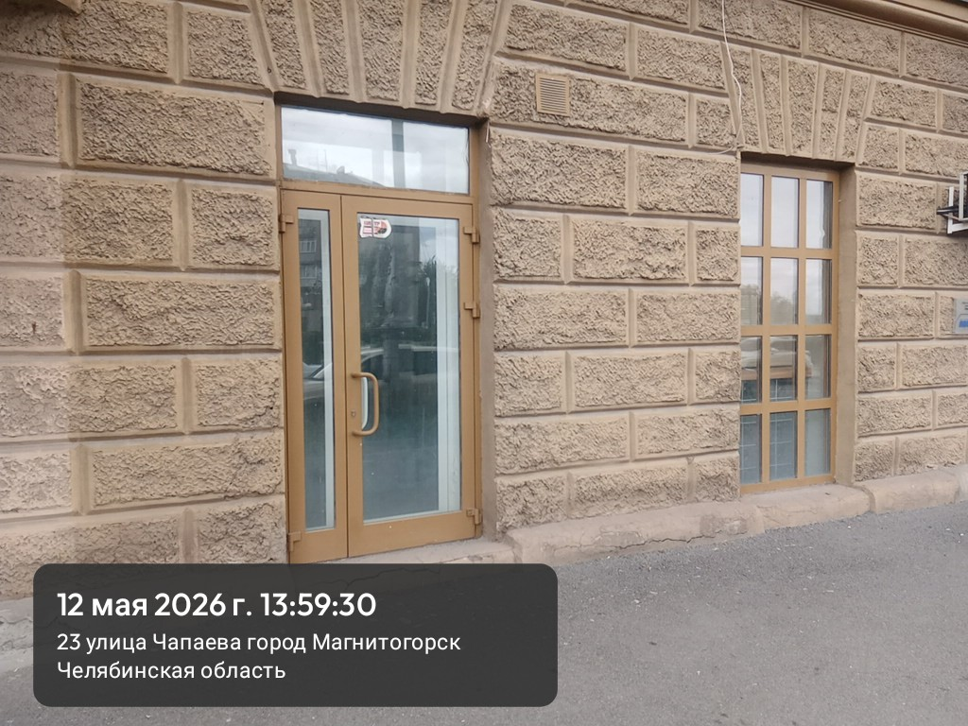
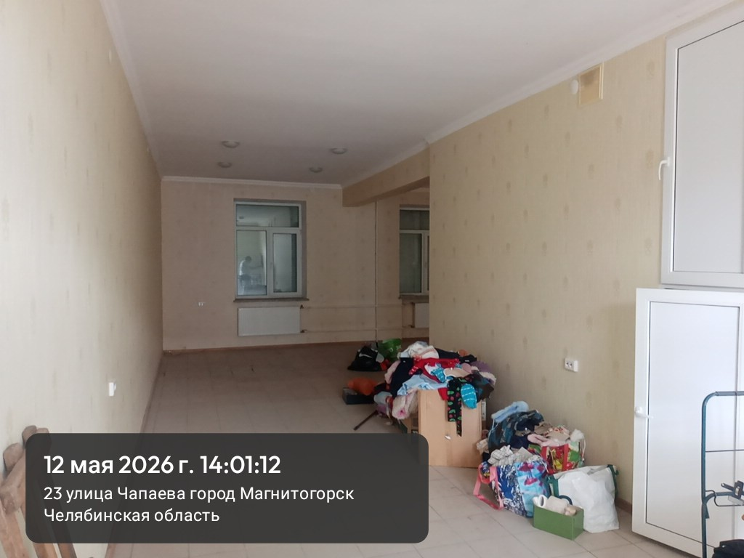

Slide 5
